Slide 1
ID / Password 관리 프로그램
1조 몰랑몰랑 (양민규[팀장], 김예원, 손현식)
강사명 : 백성애

Slide 2
교과목 포트폴리오 평가
과정명 | 웹기반 스마트 콘텐츠 응용SW개발자 양성과정
훈련기간 | 2021/08/31 ~ 2022/02/23
교과목 | UI 구현
교과목 훈련기간 | 2021/10/28 ~ 2021/11/3
과제명 | UI설계 검토하기/ UI 구현 표준 수립하기/ 저작도구 활용하기/ UI제작하기

Slide 3
1. [UI 구현 개요 설명] 프로젝트 개요 설명 및 UI구현 담당한 부분에 대해 간략히 설명하시오
- 프로젝트 주제 : 사이트정보(ID/PW) 관리 프로그램(애플리케이션)
- 프로젝트 팀명 : 몰랑몰랑
- 프로젝트 팀원 : [팀장: 양민규] 김예원, 손현식
- UI 구현 작성자 : 양민규
- 담당한 UI : 사이트목록 페이지, 사이트추가 페이지, 사이트수정 페이지 내 AES 알고리즘 적용

Slide 4
2. [UI구현 표준 수립하기] UI 구현 표준으로 수립한 사항에 대해 기술하시오
- 전체 JFrame 크기 : 432 * 768 (9:16 모바일환경)
- JFrame 레이아웃 : CardLayout
- 색상 조합 표
#23374D / RGB(35,55,77)
#1089FF / RGB(16,137,255)
#E5E5E5 / RGB(229,229,229)
#EEEEEE / RGB(238,238,238)
- MVC 패턴을 적용하여 프로젝트를 관리
- 싱글톤(SingleTon) 패턴을 적용하여 각 패널(페이지) 간 데이터전송을 관리

Slide 5
3. [프로토타입 vs 실제구현한 UI] 기 작성했던 프로토타입과 구현한 UI화면을 비교하여 캡처 이미지로 작성하고 그에 대한 부연 설명을 기술하시오.
※다음 페이지부터 기재

Slide 6
프로토타입
UI구현 결과물
카테고리 목록 ▽
[카테고리] 사이트명 / URL
-암호화 된 비밀번호
조회
이동
[카테고리] 사이트명 / URL
-암호화 된 비밀번호
조회
이동
[카테고리] 사이트명 / URL
-암호화 된 비밀번호
조회
이동
(다음 페이지 참조)
[카테고리] 사이트명 / URL
-암호화 된 비밀번호
조회
이동
[카테고리] 사이트명 / URL
-암호화 된 비밀번호
조회
이동
[카테고리] 사이트명 / URL
-암호화 된 비밀번호
조회
이동
+
- 사이트명 / 아이디 / 암호화 된 비밀번호를 확인 할 수 있는 목록
- 카테고리를 선택해서 해당 카테고리와 일치하는 항목들만 선택 가능
- +(추가) 버튼을 누르면 정보 등록 페이지로 이동
- 사이트명&비밀번호 텍스트를 누르면 정보 조회 페이지로 이동
- 이동 버튼을 누르면 해당 웹 사이트로 이동 및 클립보드에 복호화 된 비밀번호를 복사
(하단 공백에 클립보드 관련 주의/안내문구 출력)
- 뒤로가기 버튼을 누르면 로그인 페이지로 이동(로그아웃)

Slide 7
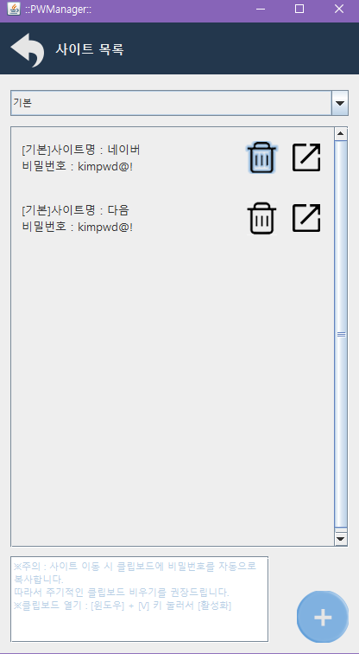
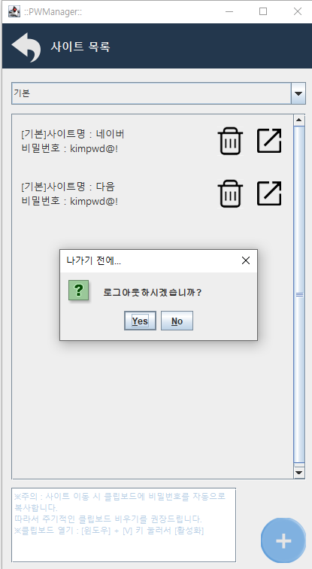
UI구현 결과물
뒤로가기
버튼
카테고리
조회 페이지로 이동
&
Singleton 에
사이트정보 저장
마우스가 위치한
버튼 강조
조각패널
해당 웹사이트로
이동
&
클립보드에
복호화 암호 복사
사이트
제거하기
사이트
추가하기
(이전 페이지의 설명 참조)

Slide 8
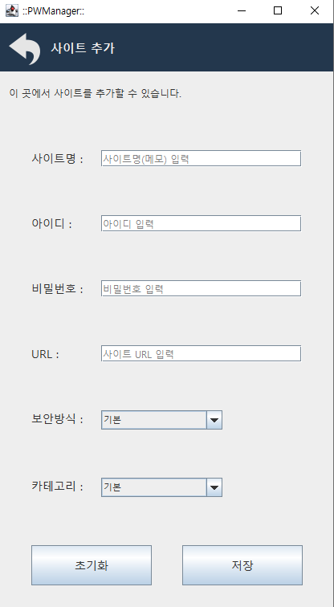
프로토타입
UI구현 결과물
뒤로가기 버튼
사이트명 :
아이디 :
비밀번호 :
URL :
사이트명
힌트텍스트 출력
입력 받은 비밀번호 암호화(저장 시)
아이디
비밀번호
사이트주소
입력된
모든 정보 초기화
DB에
신규 사이트정보
추가
초기화
저장
- 사이트명, 아이디, 비밀번호, URL을 입력받아서 DB에 저장
(보안방식의 경우 [기본] 항목을 선택해 카이사르 알고리즘을 적용)
- 목록 조회 페이지에서 + 버튼으로 진입한 경우 저장버튼을 출력
- 초기화 버튼을 누르면 입력된 값들을 처음 상태(입력하지 않은 상태)로 초기화
- 저장버튼을 누르면 정보가 DB에 새로 저장된다.(비밀번호의 경우 암호화 된 비밀번호만 저장)
- 뒤로가기 버튼을 누르면 목록 조회 페이지로 이동

Slide 9

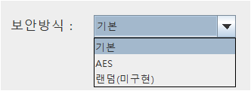

프로토타입
UI구현 결과물
(프로토타입에
존재하지 않는 기능)
- 수정페이지 내에서 AES 알고리즘으로 비밀번호 암호화 방식(알고리즘)을 변경 가능
(추가페이지에서 처음 설정되는 기본값은 카이사르 알고리즘)
- 알고리즘 변경 시 목록 페이지에 즉시 반영
- 추가페이지 내에서는 AES 알고리즘 설정 불가

